Slide 1
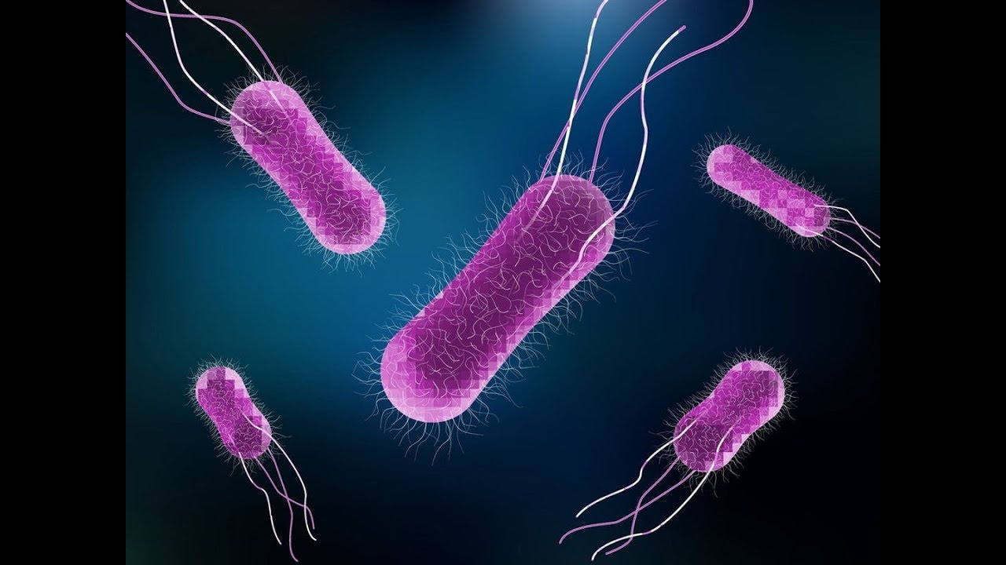
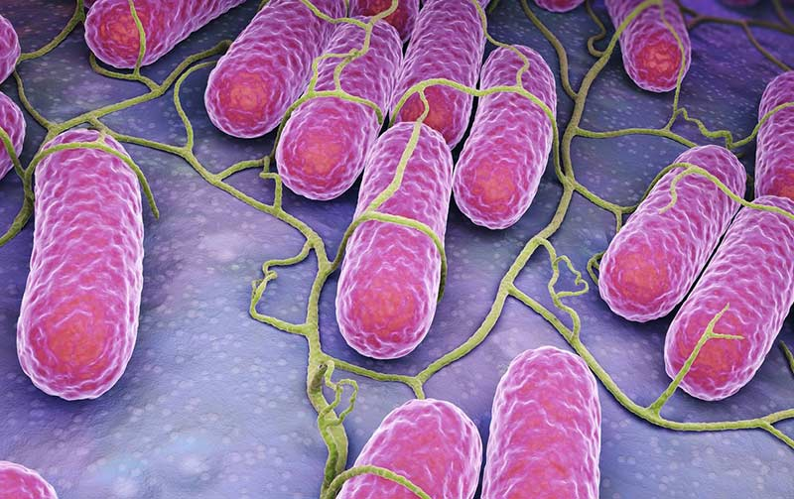
Сальмонеллез

Slide 2
Содержание
ПРИЧИНА БОЛЕЗНИ
РАСПРОСТРАНЕНИЕ
ОСНОВНЫЕ КЛИНИЧЕСКИЕ ПРИЗНАКИ
ПРОФИЛАКТИКА

Slide 3
Сальмонеллез (salmonellosis) ‑ острая инфекционная болезнь, вызываемая бактериями рода Salmonella (кроме брюшного тифа и паратифов), попадающими в организм человека с пищевыми продуктами животного происхождения. Название бактерии происходит от имени американского микробиолога Даниеля Сальмона, открывшего ее в 1885 году.

Slide 4
Причины заражения
Причиной сальмонеллеза, чаще всего, являются содержащие сальмонеллы яйца (до 90 % случаев сальмонеллезов связано с употреблением сырых или недостаточно термически обработанных яиц), мясные и молочные продукты, и, в меньшей степени, рыба и рыбные продукты, а также продукты растительного происхождения.
Природный резервуар сальмонелл — домашние птицы и животные: утки, куры, крупный рогатый скот, свиньи, овцы.

Slide 5
Как передается сальмонеллез
Больной сальмонеллезом может инфицировать окружающих, если будет готовить пищу или пользоваться общими предметами гигиены, не помыв после туалета руки. При этом человек может даже не подозревать, что опасен. Так как заразными могут быть недолеченные больные или пациенты со скрытым носительством бактерий.
В весенне-летний период сальмонеллезом болеют чаще, чем обычно. В это время люди начинают ездить в деревни, на дачи, ухаживать за садами и огородами, пить сырое молоко и покупать с рук продукты. На улицах появляются лотки с плохо прожаренными курами гриль. К тому же в летнюю жару микробы размножаются гораздо быстрее.
Болезнь начинается остро через 12-24 часа после заражения. У пациента поднимается температура (иногда до 40 °С), развивается интоксикация, появляются боли в животе, голове, тошнота, рвота, слабость, пропадает аппетит, сильно бледнеет кожа. Стул становится частым, жидким, зловонным, пeниcтым, нередко зеленого цвета. Важнейшие симптомы сальмонеллеза — сильнейшее обезвоживание.
Сальмонеллез опасен сильным обезвоживанием и интоксикацией. При этом у больного развивается резкая слабость, снижаются давление и температура тела, учащается пульс, появляется одышка, пациент не может двигаться.
Высокая температура означает, что иммунитет борется с инфекцией, а вот низкая сигнализирует о том, что организм больного «сдался» и человек находится между жизнью и cмepтью. Вот почему еще в самом начале заболевания нужно немедленно обращаться к врачу.
Специфическая профилактика сальмонеллеза методом прививки не возможна. Таких вакцин нет. После перенесенного заболевания иммунитет не только не формируется, а совсем наоборот — пациент становится, более подвержен различным кишечным инфекциям. И подхватить сальмонеллез второй раз для него становится еще легче.

Slide 6
Основные клинические признаки
При развёрнутых формах сальмонеллёза в большинстве случаев отмечаются (более или менее выражены) следующие симптомы: повышение температуры тела, общая слабость, головная боль, тошнота, рвота, боли в животе, многократный жидкий водянистый стул.
При тяжёлом течении болезни наблюдаются обезвоживание организма, увеличение печени и селезёнки. Возможно развитие почечной недостаточности. В редких случаях наступает смерть.

Slide 7
Профилактика сальмонеллеза
осуществляется как на государственном уровне (санитарно‑эпидемиологической и ветеринарной службами), так и на индивидуальном.
Основные способы профилактики ‑ ветеринарно‑санитарный надзор за убоем скота и обработкой туш; выполнение санитарных правил приготовления, хранения и реализации пищевых продуктов; обследование поступающих на работу на предприятия общественного питания и торговли, детские учреждения.
Необходимо также избегать употребления в пищу парного молока, сырых яиц, правильно обрабатывать игрушки и предметы ухода за детьми, особенно соски. И, конечно, не надо забывать, что мытье рук ‑ наиболее простой и самый действенный способ профилактики сальмонеллеза.

Slide 8
Вывод

